Slide 1
R·一年级上册
四 11~20的认识
整 理 和 复 习

Slide 2
一、知识回顾
同学们，这一单元我们学习了哪些知识？
① 10个一就是1个十；
②认识了11~20各数，会读写各数，知道了它们的组成；
③会给数按从小到大的顺序排列；
④会比较数的大小；
⑤会计算十加几、十几加几、十几减几、十几减十······
动手把它们整理成知识图吧！

Slide 3
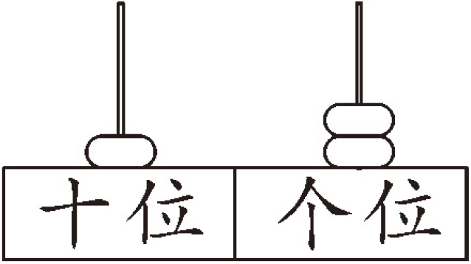
十几是由1个十和几个一组成。
组成和读法
十加几和相应减法
10+6=16 16-6=10 16-10=6
20是由2个十组成，
读作：二十。
十几加几 16 + 3 = 19
计算
10
6
数的认识和读写
9
数的写法
11~20
的认识
十几减几 19 - 3 = 16
1
2
从右边起第一位是个位，第二位是十位。
10
9
6
之间人数
从小到大：
11，12，13，14，15，16，17，18，19，20
10
？
15
数的顺序
解决问题
读书页数
10
？
15

Slide 4
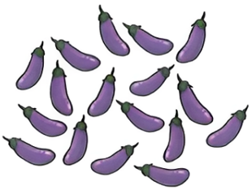
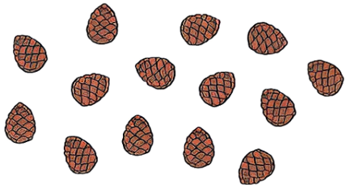
二、练习巩固
【教材P86“练一练”第1题】
1. 先估一估大约有多少个，再数一数。
1
7
1
（ ）个十和（ ）个一
4
（ ）个十和（ ）个一

Slide 5
【教材P86“练一练”第2题】
2. 画一画。
十位
个位
十位
个位
十位
个位
十位
个位
17
15
18
20

Slide 6
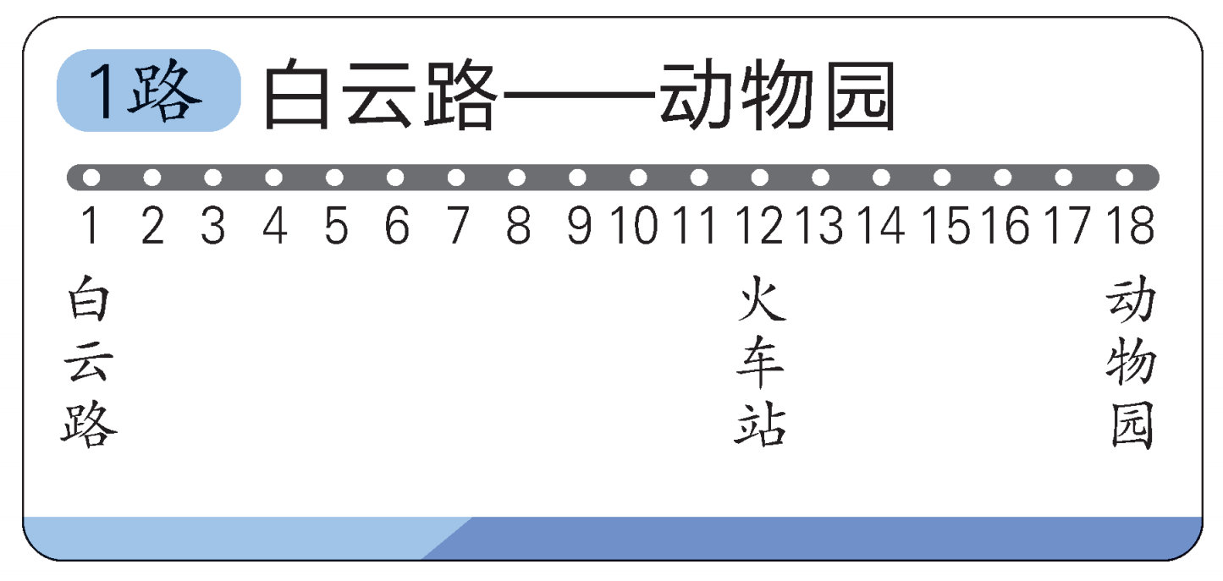
【教材P86“练一练”第3题】
3. 从火车站到动物园，中间要停几站？
中间要停5站。

Slide 7
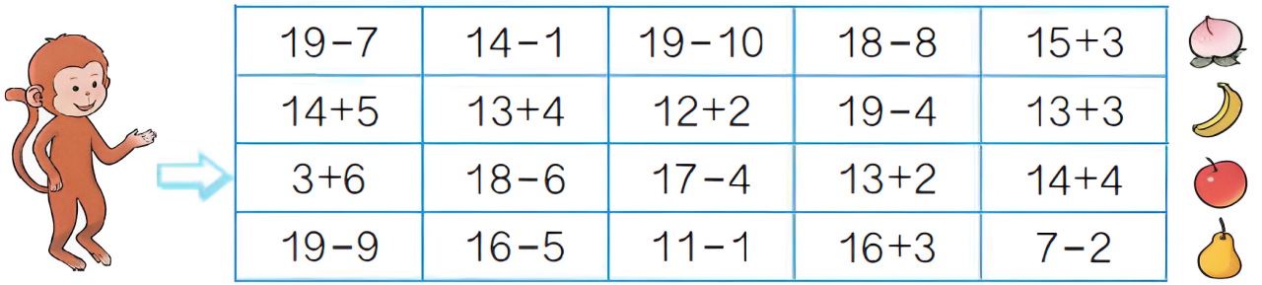
【教材P86“练一练”第4题】
4. 按得数走一走，下一步的得数比上一步大1。小猴最后吃到了什么水果？
12
13
9
10
18
19
17
14
15
16
9
12
13
15
18
10
11
10
19
5
小猴要按怎样的要求走？
怎么确定小猴走的路线呢？

Slide 8

5.
【教材P86“练一练”第5题】
7 + = 10
10 + = 12
11 + = 13
3
2
2
你们能填出方框里的数吗？把你的方法和同桌交流一下吧！

Slide 9
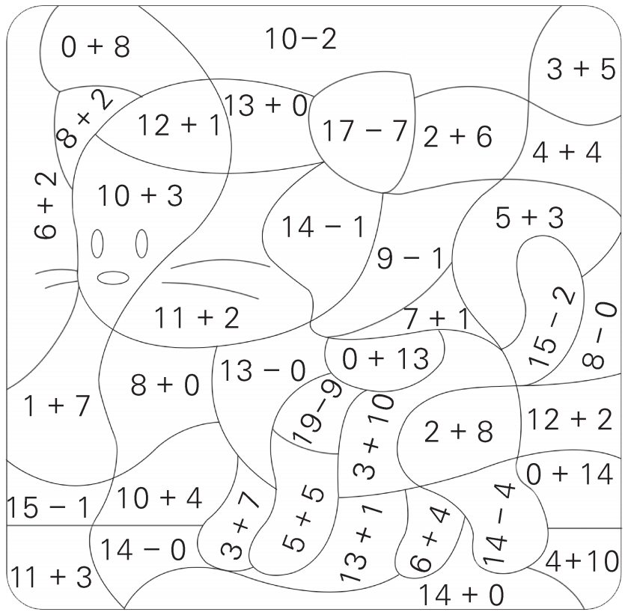
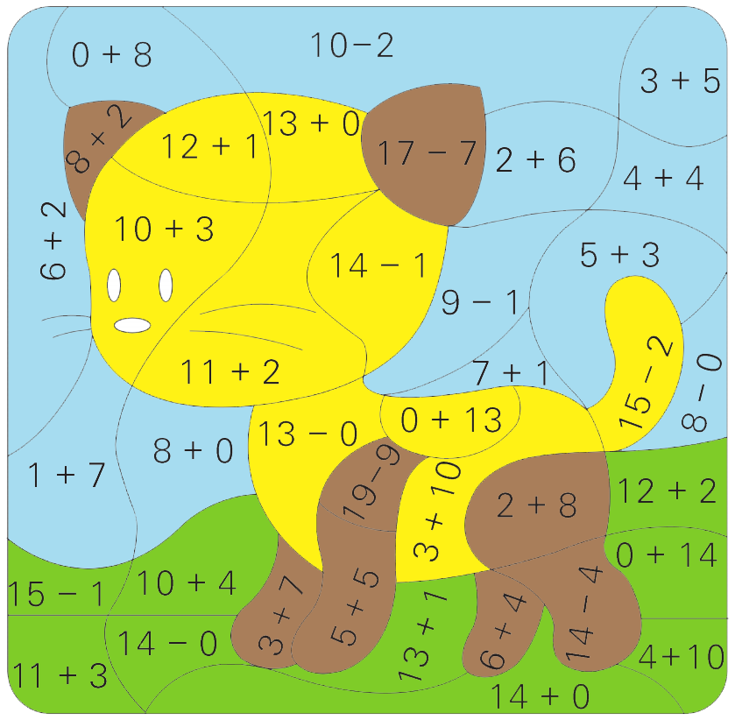
【教材P87“数学游戏”】
6. 得数是8的涂 ，
得数是10的涂 ，
得数是13的涂 ，
得数是14的涂 。

Slide 10
三、单数、双数的认识
到现在为止，我们认识了哪些数？
0 1 2 3 4 5 6 7 8 9 10
11 12 13 14 15 16 17 18 19 20
生活中，到处都有数。大家知道什么是双数、什么是单数吗？

Slide 11

四、课堂小结
通过今天这节课的学习，你们有什么新的收获？

Slide 12



布置作业
完成本课时相关练习。

